Slide 1
EM LẮP GHÉP MÔ HÌNH KĨ THUẬT
(Tiết 1 )

Slide 2
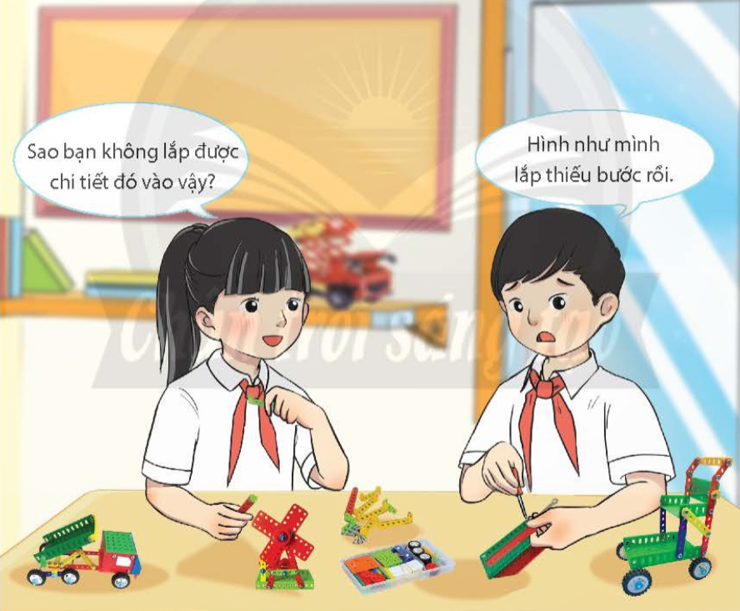
KHỞI ĐỘNG

Slide 3
HÌNH THÀNH KIẾN THỨC, KĨ NĂNG MỚI

Slide 4
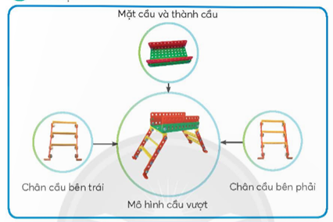
Hoạt động 1: Tìm hiểu sản phẩm mẫu
Em quan sát sản phẩm mẫu và nêu các bộ phận chính của mô hình cầu vượt
Em hãy cho biết yêu cầu của mô hình cầu vượt sau khi hoàn thành.

Slide 5
Để lắp ghép mô hình cầu vượt cần phải chuẩn bị đầy đủ các chi tiết và dụng cụ lắp ghép phù hợp với mô hình.

